Slide 1





Chủ đề : Bản thân
Hoạt động học : Làm quen với toán
Đề tài: Số 3 dễ thương
Giáo viên dạy: Âu Thị Thu Huyền
Lớp Mẫu giáo bé C4

Slide 2



Hát “Mừng sinh nhật”

Slide 3
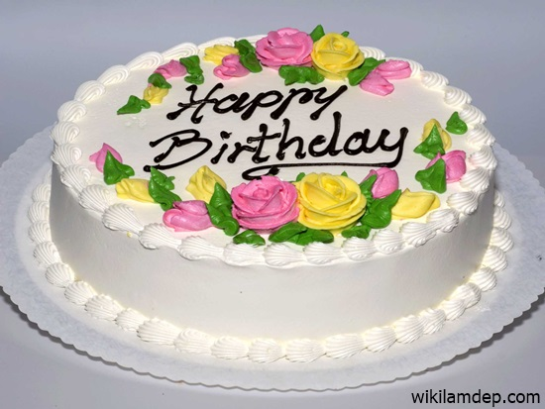

11.10.2014
Buùp Beâ
2

Slide 4

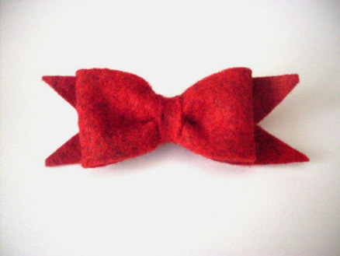

3
3

Slide 5
3

Slide 6




Slide 8
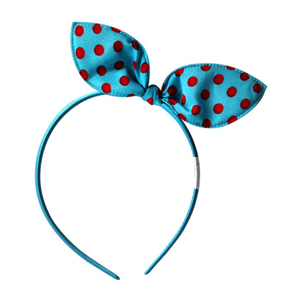
1
3
2

Slide 10
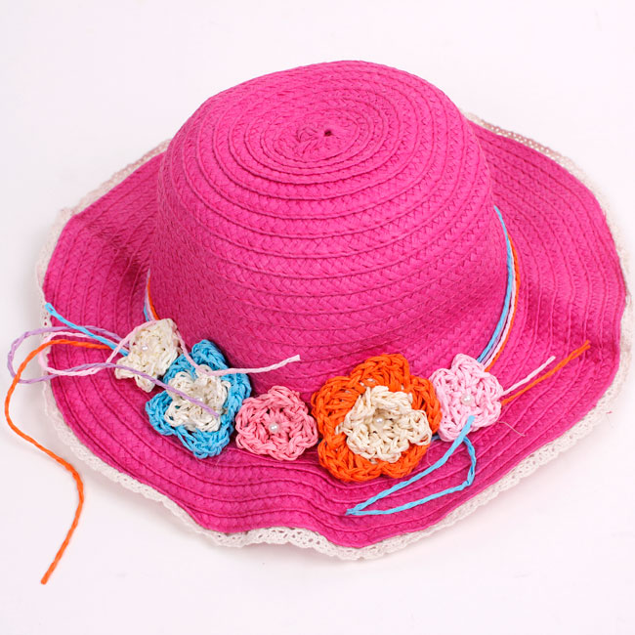



2
1
3

Slide 12
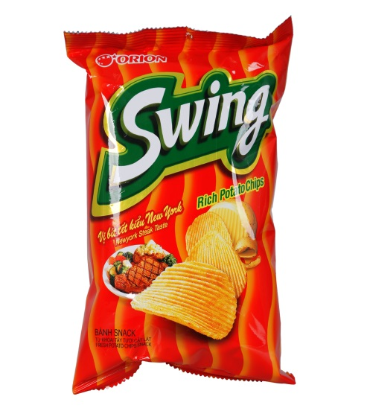
3
2
1

Slide 13

Trò chơi:
Tìm về đúng nhà

Slide 14

Kết thúc
Hát và vận động: “Cái mũi”

